Slide 1

Ver 0.7

Slide 2
목차
01
02
03
04
05
Flow Chart
소환사
유닛 데이터
구성
유닛 애니메이션 상태 구성
유닛 획득 및
레벨업
06
07
08
09
소환사 스킬
유닛 특수 스킬
보너스 어빌리티
시연 영상

Slide 3
목차
Flow Chart
소환사
유닛 데이터 구성
유닛 애니메이션 상태 구성
유닛 획득 및 레벨업
소환사 스킬
유닛 특수 스킬
보너스 어빌리티
시연 영상

Slide 4
1. Flow chart
게임 시작시 Init 씬에서 GDPR 창과 개인정보 보호
동의창이 차례대로 나오면서 두개의 창 모두 체크를 하게 되면 Main 씬으로 넘어감
Main씬에서는 DonDestroyOnLoad를 통하여 싱글톤
으로 만든 ResourceManager, SoundManager,
ThirdPartyManager, PlatformManager, AdMobManager, TimeManager와 유닛창,스킬창등 UI와 관련된 모든것들을 생성
Init
Main
Main 씬에서 Battle 씬으로 넘어가게되면 전투화면이 시작되고 Main씬에서 DonDestroyOnLoad 로
생성했던 싱글톤을 제외한 모든 UI들은 SetActive(false)를 통하여 꺼버린다
Lobby
Battle
첫 배틀씬 화면으로 넘어간후 다시 메인화면으로 이동할때 Lobby씬으로 넘어가게 되면서 SetActive를 통하여 꺼놓앗던 모든것을 다시 켜게된다
그렇게되면서 게임종료전까지는 Lobby씬과
Battle씬에서만 씬이동이 가능하다

Slide 5

2. 소환사
이름 | 기본체력 | Max레벨 | 체력수치 | 강화비용(골드)
루나 | 3000 | 7Lv | 3000 | 0
 |  |  | 7000 | 1000
 |  |  | 12000 | 2000
 |  |  | 18000 | 5000
 |  |  | 25000 | 10000
 |  |  | 34000 | 30000
 |  |  | 45000 | 75000

Slide 6
3. 유닛 데이터 구성
캐릭터 데이터 구성 항목 별 설명
유닛의 이름 (name) :
표시되는 명칭이 아닌 데이터에서 사용하는 유닛의 고유 명칭.
유닛의 타입 (type) :
노말 타입 (NORMAL)
치유 타입 (HEAL)
에너지 필요량 (cost) :
전투 중 유닛을 소환 할 때 사용되는 에너지 량. 유닛의 레벨과 상관없이 고정된 값.
쿨타임 (cooltime)
전투 중 유닛 소환 후 재소환까지 소요되는 시간 (단위: ms)
쿨타임은 적 유닛의 경우에는 사용되지 않음
단위: 데이터상에서는 ms 사용, UI 상에서는 s (초)로 환산하여 보여줌
수량 제한 여부 (countLimit) :
전장에 동시에 소환할 수 있는 수량 제한 여부 힐러 유닛 등은 제한 없이 소환하게 되면 게임 진행이 지연 될 수 있어서 동시에 전투 필드상에 1개만 소환 가능하게 제한이 필요 (사망 시엔 재소환 가능)
0 : 수량 제한 없음
1 : 전투 필드상에 1개 이상 있을 때는 더 이상 생산불가
수량 제한 여부는 적 유닛의 경우에는 사용되지 않음

Slide 7
3. 유닛 데이터 구성
기본 체력 (baseHp) :
유닛의 1레벨 때의 최대 체력
기본 공격력 (baseAtk) :
유닛의 1레벨 때의 공격력
레벨 당 증가 체력 (hpIncLv) :
유닛의 1레벨 오를 때 마다 증가하는 최대 체력
레벨에 따른 유닛의 최대 체력 계산식
maxHp = baseHp + ((Lv - 1) * hplncLv)
레벨 당 증가 공격력 (atkIncLv) :
유닛의 1레벨 오를 때 마다 증가하는 공격력
레벨에 따른 유닛의 공격력 계산식
atk = baseAtk + ((Lv - 1) * atklncLv)
이동 속도 (walkSpeed) :
유닛이 walk 상태 일 때 1초 동안 이동하는 거리 (단위: cm / s) 유니티에서 사용하는 기본 거리 단위를 1 m 라고 할 때 1 m = 100 cm

Slide 8
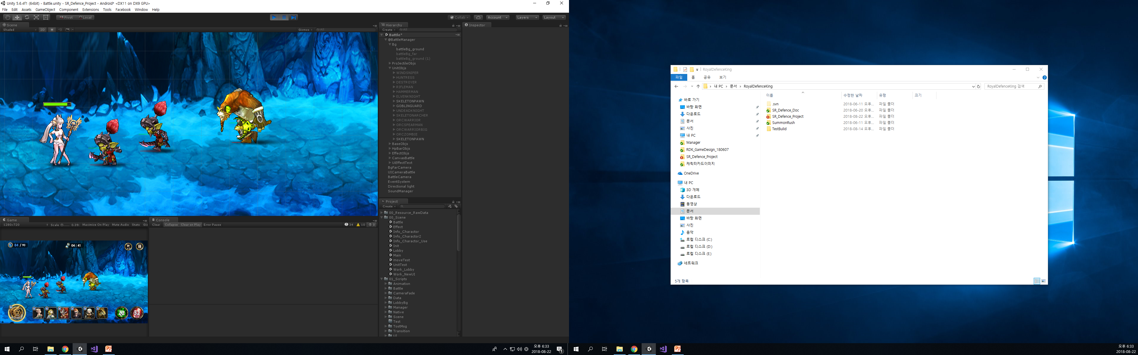
3. 유닛 데이터 구성
공격 방식 (atkType) :
근접 공격 (MELEE)
근접 범위 공격 (MELEEWIDE)
원거리 공격 (RANGED)
원거리 범위 공격 (RANGEDWIDE)
공격 없음 (NONE) – 공격을 하지 않는 경우 NONE 으로 구분. NONE 인 경우 공격 거리 내에 적이 있을 때 Idle 상태를 취한다.
공격 거리 (atkRange) :
이 유닛이 공격 가능한 거리 (단위: cm)
데미지 범위 (dmgRange) :
범위 공격 유닛 공격 시 데미지를 입히는 범위 크기 (단위: cm) 1 타겟 근접 공격 유닛의 경우 데미지를 입힐 수 있는 최대 거리 크기

Slide 9
3. 유닛 데이터 구성
비용 테이블 타입 (priceTableType) : Common, Special 중에서 지정
Common 의 경우 비용이 Coin로 설정된 일반 캐릭터용 비용 테이블을 사용
Special 의 경우 레벨 구간에 따라 Coin 와 Jewel 을 혼용하여 사용하는 고급 캐릭터용 비용 테이블을 사용
레벨 업 비용 배수 (lvUpPriceMulti) : 캐릭터 업그레이드 시 필요한 금액을 계산하는데 사용하는 배수 float 값 사용
Common 인 경우 이 캐릭터의 레벨 업 비용 = Common 테이블의 공통데이터 * lvupPriceMulti (소수점 이하 올림으로 처리)
Special인 경우
이 캐릭터의 레벨 업 비용 = Special 테이블의 공통 데이터 * lvupPriceMulti
(소수점 이하 올림으로 처리)

Slide 10
3. 유닛 데이터 구성
<캐릭터 특수 스킬 데이터>
스킬 효과 종류 (skillType) :
NONE : 스킬 없음
KNOCKBACK : 넉백 효과를 받아 뒤로 밀려남
HEAL : 치유
POWERUP : 공격력 증가
HASTE : 공속/이속 증가
POISON : 중독 디버프
SLOW : 슬로우 디버프
STUN : 스턴 디버프
BLOWUP : 폭발하여 데미지를 입힘
발동확률 (invokeRate) / 레벨 당 증가 확률 (invokeRateIncLv)
공격 시 확률에 의해 발동되는 스킬의 경우 지정되는 확률 (만분율 사용) 초기값과 캐릭터의 레벨 당 증가 값 지정
지속 시간 (duration) / 레벨 당 증가 지속 시간 (durationIncLv)
지속 효과 스킬의 경우 지정되는 지속시간 (ms 사용) 초기값과 캐릭터의 레벨 당 증가 값 지정
효과 Value (skillValue) / 레벨 당 효과 Value (skillValueIncLv)
데미지나 스킬 자체가 가지는 고유 효과의 수치 값. 스킬마다 의미가 달라짐. 초기값과 캐릭터의 레벨 당 증가 값 지정.
<전투에서 사용하는 생성 위치 데이터>
생성 라인 위치 spownLine :
0인 경우 맨 앞 라인에서 생성(영웅 캐릭터)
1인 경우 일반적인 5개의 라인에서 생성 (일반 캐릭터)

Slide 11
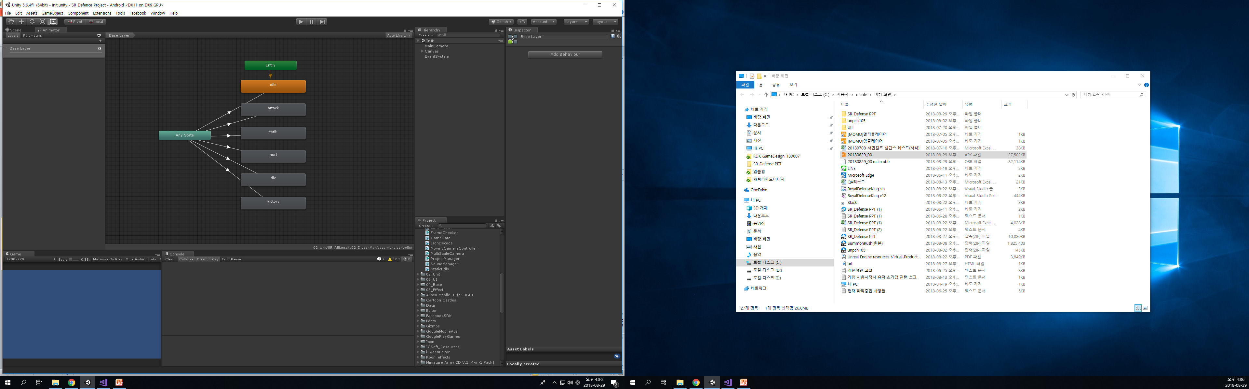
4. 유닛 애니메이션 상태 구성
유닛의 애니메이션 상태 기본 동작
Die와 Victory를 제외한 모든 상태에서는 다른 애니메이션 상태로 변경이 가능 하다.
Idle(대기), Walk(이동), Victory(승리)은 루프 애니메이션 사용
유닛의 초기 애니메이션 상태는 Idle에서 시작 시킨다.
Idle 상태에서 범위 내 공격 대상이 사라지거나 없는 경우 > Walk로 상태를 변경. (힐러의 경우 치유 대상이 없는 경우에 해당)
Idle 또는 Walk 상태에서 범위 내 공격 대상이 있는 경우 > Attack으로 상태를 변경. (힐러의 경우 치유 대상이 있는 경우에 해당)
Walk 상태에서 필드 끝에 도달해서 더 이상 전진이 불가한 경우 > Idle로 상태 변경
Attack 이 끝났을 때 공격 대상이 계속 있는 경우 Attack을 다시 반복.
넉백 공격을 받은 경우 Hurt를 1회 재생하고 Idle 로 돌아간다.
어떤 상태던 HP가 0 이하가 되면 즉시 Die로 상태 변경.
스테이지 클리어 시, 모든 아군 캐릭터 > 전투 종료 시점 Idle 로 상태 변경 > 1초간 Idle 상태 후 다시 Victory 로 상태를 변경한다.
Loop
Loop
Notes:
FSM을 사용하지 않은 이유
(AI 단순화로 인해 FSM 을 채용하지 않았음)애들의 스테이트만 가지고 직관적으로 처리를하려고 했음)

Slide 12
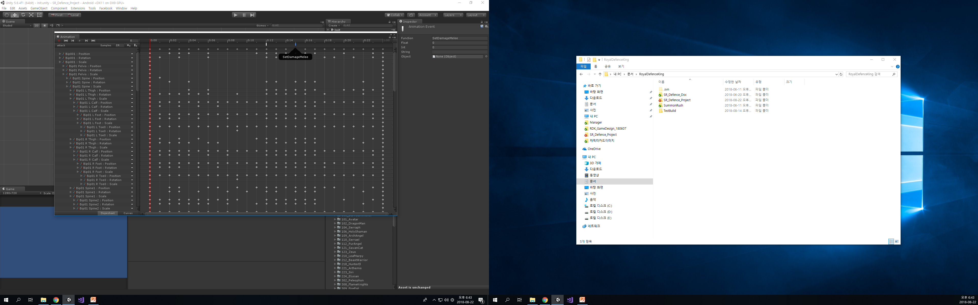
4. 유닛 애니메이션 상태 구성
유닛이 공격을 하는 모션을 취했을때 정확한 프레임에 데미지를 들어가게 하기위해서 애니메이션에 직접
데미지를 주는 함수를 집어 넣었다.

Slide 13
5. 유닛 획득 및 레벨 업
캐릭터 획득 방법
잠금 해제 (unlock) : - 유닛 잠금 해제에 필요한 스테이지까지 클리어 시 잠금이 해제 됨 - 또는 무한 모드에서 정해진 스코어 달성 시 잠금이 해제됨 (난이도 별로 설정)
획득: 잠금 해제 된 유닛을 상점에서 골드 또는 쥬얼로 구매
캐릭터 중 벨리안은 처음부터 1 레벨로 획득된 상태로 시작한다.
캐릭터 레벨 업
보유한 유닛은 상점에서 골드 또는 쥬얼로 유닛 레벨 업그레이드
레벨 별로 업그레이드 비용 타입과 비용이 달라진다.
최대 30 레벨 까지 업그레이드 가능 (단, 적유닛의 경우에는 최대 99 레벨 까지 설정하여 사용 할 수 있게 한다.)
유닛 획득 및 레벨 업 비용 세팅
PriceTableType 에 따라 Common 또는 Special 비용 테이블에서 레벨 별 자원 타입 및 값 참조
비용 테이블의 구성
목표 레벨 (targetLv)
Common 자원 타입 (priceTypeCommon)
Common 기본 가격 (basePriceCommon)
Special 자원 타입 (priceTypeSpecial)
Special 기본 가격 (basePriceSpecial)
참조한 레벨 별 기본 가격 값에 유닛 별 레벨 업 비용 배수를 곱하여 계산한다.

Slide 14
5. 유닛 획득 및 레벨 업
레벨 별로 지정된 기본 업그레이드 비용 (모든 유닛 /스킬 공통으로 사용)
목표 Lv (targetLv) | Common 자원 타입 (priceTypeCommon) | Common 기본 가격 (basePriceCommon) | Special 자원 타입 (priceTypeSpecial) | Special 기본 가격 (basePriceSpecial)
1 (구매 시) | Coin | 20 | Jewel | 5
2 | Coin | 50 | Coin | 50
3 | Coin | 80 | Coin | 80
4 | Coin | 120 | Jewel | 10
5 | Coin | 120 | Coin | 120
6 | Coin | 140 | Coin | 140
7 | Coin | 180 | Jewel | 20
8 | Coin | 240 | Coin | 240
9 | Coin | 260 | Coin | 260
...
...
28 | Coin | 4400 | Jewel | 110
29 | Coin | 5000 | Jewel | 120
30 | Coin | 5400 | Jewel | 140
유닛 구매 가격:
targetLv 1 의 priceType... 과 basePrice... 참조
2레벨로 업그레이드 할 시:
targetLv 2 의 priceType... 과 basePrice... 참조
유닛의 참조 테이블이 Common 인 경우
priceTypeCommon, basePriceCommon 값을 사용한다.
유닛의 참조 테이블이 Special 인 경우
priceTypeSpecial, basePriceSpecial 값을 사용한다.
레벨과 테이블 따라 참조한 basePrice... 값에 해당 유닛 고유의 lvUpPriceMulti 값을 곱한다음 소수점 이하의 값을 올림으로 처리.
계산 방식 예시)
헤스티아 캐릭터가 레벨2에서 레벨 3로 업그레이드 할 경우
가져올 값
헤스티아의 lvUpPriceMulti : 10
헤스티아의 priceTableType : Special
업그레이드 할 목표 레벨 targetLv : 3
목표 레벨이 3이고 헤스티아의 사용 테이블이 Special 이므로 targetLv 3 의 priceTypeSpecial, basePriceSpecial 참조: (Coin, 80)
자원 타입 : Coin 업그레이드 비용 : Math.ceil ( 80 * 10 ) = 800

Slide 15
5. 유닛 획득 및 레벨 업
캐릭터 별로 지정된 lvUpPriceMulti ( 레벨별 basePriceCommon * lvUpPriceMulti )
캐릭터 | lvUpPriceMulti | 타입
벨리안 | 4 | 보통
렉투스 | 4 | 보통
에피 | 5 | 보통
아리아 | 7 | 보통
엘란 | 5 | 보통
폴라리스 | 4 | 스페셜
세라프 | 5 | 보통
포세이돈 | 6 | 보통
베네스 | 4 | 스페셜
리리스 | 6 | 보통
크라이스리프 | 5 | 스페셜
테인 | 7 | 보통
닥터 D | 7 | 스페셜
세라프 | 6 | 스페셜
캐릭터 | lvUpPriceMulti | 타입
엔젤러스 | 5 | 스페셜
케이 | 6 | 스페셜
시리 | 7 | 스페셜
헤스티아 | 10 | 스페셜
엘라시안 | 10 | 스페셜
엘프 드루이드 | 10 | 스페셜
하데스 | 11 | 스페셜
리나엘 | 11 | 스페셜
네메시스 | 13 | 스페셜
리피 | 13 | 스페셜
고블린현자 | 13 | 스페셜
제우스 | 14 | 스페셜
다네프 | 14 | 스페셜
샤모스 | 16 | 스페셜

Slide 16





6. 소환사 스킬
이미지 | 스킬이름 | 스킬효과 | 레벨업별 비용 배수 | Max레벨
 | 회오리 바람 (Whirlwind) | 사용 시 회오리 바람이 전체 전장을 가로 질러 지나가면서 모든 적에게 60~640의 데미지를 입히고 3~8.8 m 넉백 시킨다 | 10 | 30Lv
 | 눈보라 (Snowstorm) | 사용 시 전체 화면에 걸쳐 눈보라가 몰아쳐서 모든 적에게 50~485의 데미지를 입히고 8~13.8 초 동안 디버프 슬로우 상태로 만든다. | 10
 | 낙뢰 (Lighting) | 사용 시 모든 적에게 70~650의 데미지를 입히고 2~4.9초 동안 디버프 스턴에 걸리게 한다. | 14
 | 거대화 (Giantizer) | 사용 시 모든 아군 캐릭터가 10~18.7초간 공격력 100~187 % 증가하는 버프 파워업 효과가 걸린다. | 12
 | 오염 (Contamination) | 사용 시 독구름 생성되어 모든 적 캐릭터에게 9.2~15초간 매 초마다 10~97의 데미지를 주는 디버프 중독 효과를 건다. | 12

Slide 17
7. 유닛 특수 스킬
유닛 특수 스킬 : 유닛이 보유하고 전투 중 그 유닛에 의해 자동으로 발동되는 스킬.
유닛 특수 스킬의 종류 (수치 부분은 변경될 수 있음)
공격 시 발동되는 스킬
포이즌 – 공격 시 대상을 일정 확률로 일정시간 동안 매 초마다 일정의 데미지를 주는 디버프 포이즌 상태에 걸리게 한다. (레벨에 따라 포이즌 데미지 증가)
스턴 – 공격 시 대상을 일정 확률로 3초간 디버프 스턴에 걸리게 한다. (레벨에 따라 발동 확률 증가)
넉백 – 공격 시 대상을 일정 확률로 일정 거리만큼 넉백 시킨다. (레벨에 따라 넉백 거리 증가)
파워업 – 공격 시 일정 확률로 자신에게 일정시간 동안 일정 공격력 증가의 버프 파워업 효과를 건다.
(레벨 업 시 지속 시간 증가)
헤이스트 – 앞뒤 일정 범위 내 모든 아군 캐릭터에게 일정 시간 동안 공속/이속이 일정확률로 증가하는 버프 헤이스트 효과를 준다.
슬로우 – 공격 시 대상을 일정 확률로 일정시간 동안 공격속도와 이동속도가 일정확률로 감소하는 디버프 슬로우 상태에 걸리게 한다. (레벨 업 시 지속 시간 증가)
그 외 스킬
치유 – 앞뒤 일정 범위 내에 체력이 깍인 아군 유닛이 있을 경우 그 체력을 일정치유량 만큼 치유한다.
(레벨에 따라 치유량 증가)

Slide 18
7. 유닛 특수 스킬
성장 파라메터:
특수 스킬에 따라 레벨별로 증가하는 파라메터가 존재하며 (파란색 텍스트로 쓰여진 부분) 레벨이 1 증가할 때의 해당 파라메터 증가 값을 스킬 데이터를 통해 관리한다.
예를 들어 포이즌의 경우,
포이즌 – 공격 시 대상을 15 % 확률로 지속시간 10초 동안 매 초마다 20~200 의 데미지를 주는 디버프 포이즌 상태에 걸리게 한다. (레벨에 따라 포이즌 데미지 증가)
성장 파라메터 : 20
성장 파라메터 증가값 : 레벨 당 6 증가
.유닛별 특수스킬 및 능력치 관련된 수치값은 엑셀참조 클릭

Slide 19
8. 보너스 어빌리티
보너스 어빌리티 : 유닛이 LV 10 도달 시 획득하는 추가 능력.
유닛 1종 당 1개의 보너스 어빌리티를 보유한다.
LV 10 도달 전에는 잠금 상태로 되어 있다가, LV 10 도달 시 정해진 확률에 따라 보너스 어빌리티 중 1개가 부여된다.
쥬얼을 사용하여 일정확률에 따라 보너스 어빌리티를 재설정 할 수 있다

Slide 20











8. 보너스 어빌리티
 | 아이콘 | 어빌리티 내용 | 획득 확률 %
1 |  | 공격력 증가 ATK UP 캐릭터의 공격력이 6 % 증가 | 8
2 |  | 공격력 증가 ATK UP 캐릭터의 공격력이 10 % 증가 | 4
3 |  | 공격력 증가 ATK UP 캐릭터의 공격력이 15 % 증가 | 2
4 |  | 체력 증가 HP UP 캐릭터의 체력이 6 % 증가 | 8
5 |  | 체력 증가 HP UP 캐릭터의 체력이 10 % 증가 | 4
6 |  | 체력 증가 HP UP 캐릭터의 체력이 15 % 증가 | 2
7 |  | 이동속도 증가 MOVE SPD UP 캐릭터의 이동 속도가 6 % 증가 | 8
8 |  | 이동속도 증가 MOVE SPD UP 캐릭터의 이동 속도가 10 % 증가 | 4
9 |  | 이동속도 증가 MOVE SPD UP 캐릭터의 이동 속도가 15 % 증가 | 2
10 |  | 쿨타임 감소 DEC COOLDOWN 캐릭터의 생산 쿨타임이 8 % 감소 | 8
 | 아이콘 | 어빌리티 내용 | 획득 확률 %
11 |  | 쿨타임 감소 DEC COOLDOWN 캐릭터의 생산 쿨타임이 14 % 감소 | 4
12 |  | 쿨타임 감소 DEC COOLDOWN 캐릭터의 생산 쿨타임이 20 % 감소 | 2
13 |  | 에너지 소모량 감소 DEC ENERGY COST 캐릭터의 생산 에너지 소모량 1 감소 | 8
14 |  | 체력 흡수 HP DRAIN 공격 시 적에게 입힌 데미지의 6 % 만큼 자신의 HP를 회복 | 8
15 |  | 체력 흡수 HP DRAIN 공격 시 적에게 입힌 데미지의 10 % 만큼 자신의 HP를 회복 | 4
16 |  | 체력 흡수 HP DRAIN 공격 시 적에게 입힌 데미지의 15 % 만큼 자신의 HP를 회복 | 2
17 |  | 폭탄 BOMB 사망 시 폭탄을 터뜨려 주변 1.5 m 범위 내 적에게 공격력의 300 % 범위 피해 | 8
18 |  | 전기 충격 SHOCK 공격 시 5 % 확률로 공격 데미지와 동일한 추가 데미지 및 1초 간 스턴 | 8
19 |  | 전기 충격 SHOCK 공격 시 9 % 확률로 공격 데미지와 동일한 추가 데미지 및 1초 간 스턴 | 4
20 |  | 전기 충격 SHOCK 공격 시 14 % 확률로 공격 데미지와 동일한 추가 데미지 및 1초 간 스턴 | 2

Slide 21

09. 시연 영상
Notes:
https://youtu.be/M0Vl27gxdl0 하이퍼 링크 주소

Slide 22
감사합니다
임현규 : dqntm123@gmail.com
김지수: jisu08451@gmail.com

